Slide 1


PAISAJE IBÉRICO
RED DE PAISAJES RURALES EN LA FRONTERA DEL DUERO:
UN MAPA ESTRATÉGICO DE LA MESETA IBÉRICA
RESULTADOS DEL PROYECTO

Slide 2

PAISAJE IBÉRICO
RED DE PAISAJES RURALES EN LA FRONTERA DEL DUERO:
UN MAPA ESTRATÉGICO DE LA MESETA IBÉRICA
ESTE PROYECTO SE ENMARCA EN EL PROGRAMA DE COOPERACIÓN INTERREG-V-A ESPAÑA PORTUGAL (POCTEP) 2014-2020, FINANCIADO POR EL FONDO EUROPEO DE DESARROLLO REGIONAL (FEDER).

Slide 3
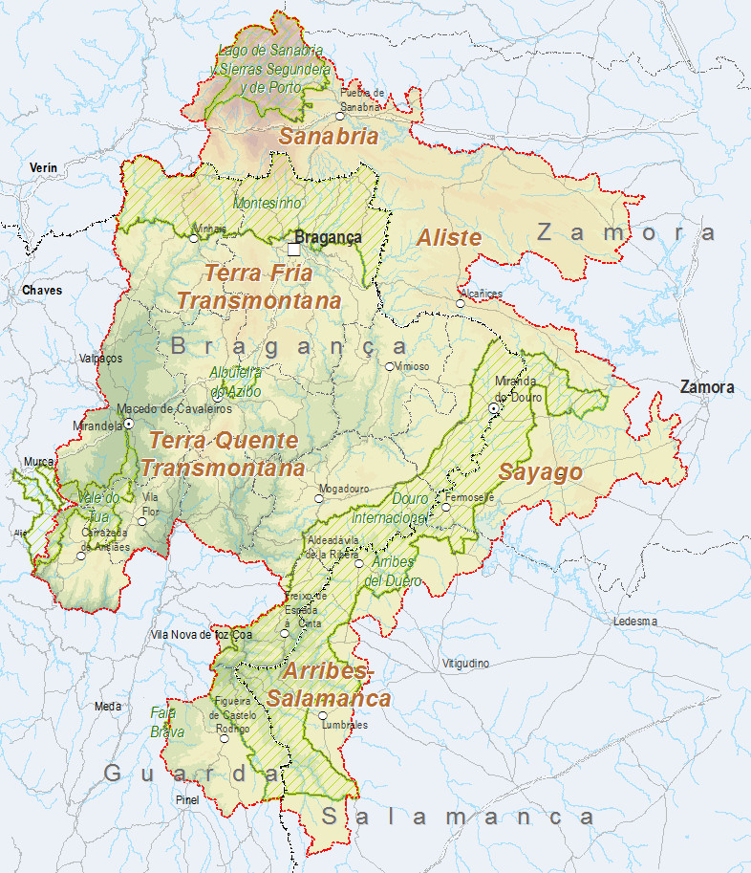




OBJETIVOS ESPECÍFICOS:
Documentar los paisajes de la Meseta Ibérica como experiencia espacial de coexistencia en armonía del hombre y la naturaleza.
Investigar las potencialidades y riesgos de las dinámicas y tendencias de estos paisajes, significando su condición estratégica para la cooperación en red y el desarrollo sostenible de este territorio.
Promover la transferencia local de las estrategias de gestión de los paisajes y su difusión a nivel regional e internacional
OBJETIVO GENERAL:
Promover la ecoeficiencia de los recursos paisajísticos culturales y patrimoniales, así como la protección de los agroecosistemas en el entorno de la frontera del Duero.
ÁREA DE INTERVENCIÓN
SOCIOS

Slide 4
ACCIONES
1- CARACTERIZACIÓN DINÁMICA, SISTÉMICA E INTEGRADA DEL PAISAJE DE LA RBMI COMO SISTEMA COMPLEJO.
2- CARTOGRAFÍA ESPECÍFICA DE LA MESETA IBÉRICA.
3- DISEÑO ESTRATEGIAS DE GESTIÓN DEL PAISAJE TRANSFRONTERIZO MESETA IBÉRICA.
4- COMUNICACIÓN.

Slide 5
1- CARACTERIZACIÓN DINÁMICA, SISTÉMICA E INTEGRADA DEL PAISAJE DE LA RBMI COMO SISTEMA COMPLEJO.
P1.- Memoria de las unidades de paisaje transfronterizo en la RBMI
- Informes de caracterización del paisaje de las 6 unidades de referencia del proyecto.
- Informe de caracterización urbanística de los 6 núcleos de población.
- Memoria de las unidades del paisaje de la RBMI
- Catálogo fotográfico
- Fotografías de factores del paisaje de la RBMI
P2.- Registro de sistemas ecológicos complejos
- Ámbito agrícola y socioeconómico
P3.- Registro de mecanismos de gobierno sistemas complejos-comunales.
–> Atenor
–> Bemposta
–> Fariza
–> Rio de Onor
–> Riomanzanas
–> San Martín de Castañeda

Slide 6
2- CARTOGRAFÍA ESPECÍFICA DE LA MESETA IBÉRICA.
P4.- Cartografía específica en tres escalas espaciales de los asentamientos rurales (municipios-aldeas) de referencia de cada una de las unidades de paisaje a definir en el proyecto.
1- VISOR GIS
2- LISTADO DE FUENTES CARTOGRÁFICAS EXTERNAS RECOPILADAS EN EL ÁMBITO DE LOS TRABAJOS DE DESARROLLADOS EN LA CARACTERIZACIÓN DEL PAISAJE DE LA RBMI
Incluye información temática elaborada en el marco del proyecto “Paisaje Ibérico” e información de interés de distintos organismos y entidades de España y Portugal mediante el uso de los servicios de mapas (WMS).
Al lado de las capas temáticas del proyecto se muestra un enlace a los metadatos de cada capa.
Además de la cartografía incluida en el visor GIS pueden descargarse más capas temáticas (con sus respectivos mapas, imágenes y metadatos)

Slide 7
3- DISEÑO ESTRATEGIAS DE GESTIÓN DEL PAISAJE TRANSFRONTERIZO MESETA IBÉRICA.
P6.- Plan estratégico gestión de los paisajes de la RBMI, como soporte del desarrollo sostenible de este territorio fronterizo.
- Plan estratégico de gestión de los paisajes de la RBMI.
- Informes de situación y estrategia Paisajes de Razas de la RBTMI
P7.- Guía buenas prácticas en la gestión de los paisajes de la RBMI. Educación.
P8.-Estrategia de ecoturismo para la protección de los paisajes de la RBMI.
- Estrategias para la región RBMI
- Flyers de promoción turística de los 6 núcleos de población de referencia del proyecto
- Estrategia de agroecoturismo de la RBMI. Turismo de razas

Slide 8
4- COMUNICACIÓN.
Declaraciones del paisaje de la RBMI
Unidad Didáctica del Paisaje de la RBMI (Juego de la oca)
Exposición Paisajes de la RBMI
Artículos y publicaciones en revistas y congresos científicos de reconocido impacto
Jornadas y talleres
Publicaciones en Medios tradicionales, como prensa, revistas no académicas, radio o televisión.
Diseño y aplicación de herramientas virtuales en Internet, generando el proyecto su propio sitio WEB
Divulgación del proyecto en seminarios y workshops,
Canal de YouTube
Participación en Congresos Internacionales
Voluntariados que han contado con más de 300 voluntarios
Realización de una encuesta on line

Slide 9
VOLUNTARIADO PAISAJE IBÉRICO

Slide 10
13 ACTIVIDADES , 358 PARTICIPANTES

Slide 11
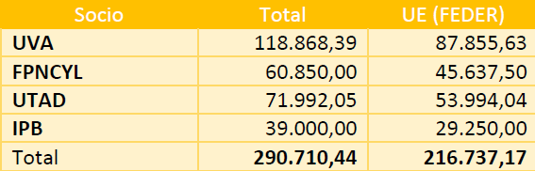
PRESUPUESTO

Slide 12
RESULTADOS
Identificación y clasificación de paisajes de la RBMI
Cartografía y mapeo del paisaje transfronterizo del Duero revelando el proceso de construcción social vinculado al carácter complejo de los sistemas naturales en la Reserva Biosfera Meseta Ibérica (RBMI).
Directrices estratégicas de cooperación en red y sostenibilidad instituidas desde el paisaje de la RBMI.
Dinamiza la participación de la población local (empoderamiento) en las estrategias de desarrollo y protección de este paisaje transfronterizo, así como su transferencia fuera del territorio.
Incentivación a la reproducción de prácticas tradicionales, como base del desarrollo endógeno, el ecoturismo, y de estructuras de mercados locales.

Slide 13
CONCLUSIÓN
Gracias al trabajo y cooperación transfronteriza el proyecto no solo ha cumplido con los objetivos, sino que también ha obtenido los resultados esperados.
www.paisajeiberico.eu

